Slide 1
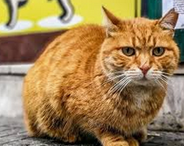
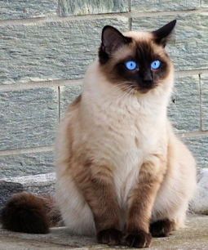



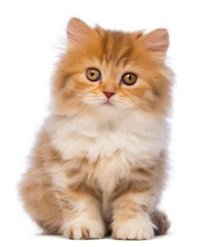
Αμφιγονία (ή αμφιγονική αναπαραγωγή)
Στην αμφιγονία , με μια διαδικασία που ονομάζεται γονιμοποίηση ενώνεται, το ένα κύτταρο – γαμέτης του αρσενικού ατόμου με το άλλο κύτταρο- γαμέτη του θηλυκού ατόμου.
Από την ένωση αυτών των δύο κυττάρων δημιουργείται ένα ζυγωτό κύτταρο… από το οποίο θα προκύψει …ένας νέος οργανισμός (απόγονος).
Στα ζώα οι θηλυκοί γαμέτες - κύτταρα ονομάζονται ωάρια, ενώ οι αρσενικοί γαμέτες ονομάζονται σπερματοζωάρια.
Γάτος (αρσενικό)
Γάτα (θηλυκό)
ζυγωτό
σπερματοζωάριο
ωάριο
Γατάκι (απόγονος)

Slide 2
Αναπαραγωγή
Άρα υπάρχουν δύο είδη αναπαραγωγής:
1. Αμφιγονία (ή αμφιγονική αναπαραγωγή): η αναπαραγωγή γίνεται με το ζευγάρωμα δύο ατόμων διαφορετικού φύλου.
2. Μονογονία (ή μονογονική αναπαραγωγή): η αναπαραγωγή γίνεται από ένα άτομο.

Slide 3
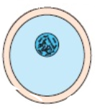
Σπερματοζωάριο
Ωάριο
Στα αρσενικά ζώα το κύτταρο που συμμετέχει στην αναπαραγωγή, ονομάζεται αρσενικός γαμέτης, και συγκεκριμένα σπερματοζωάριο
Στα θηλυκά ζώα το κύτταρο που συμμετέχει στην αναπαραγωγή, ονομάζεται θηλυκός γαμέτης, και συγκεκριμένα ωάριο
Είναι πολύ μεγαλύτερο από το σπερματοζωάριο, επειδή περιέχει θρεπτικές ουσίες απαραίτητες στο ζυγωτό κύτταρο, αλλά και για τα κύτταρα, που θα προκύψουν από τις πρώτες διαιρέσεις του ζυγωτού.
Το σπερματοζωάριο είναι πολύ μικρότερο από το ωάριο. Έτσι μπορεί να κινείται εύκολα με τη βοήθεια του μαστιγίου του.

Slide 4
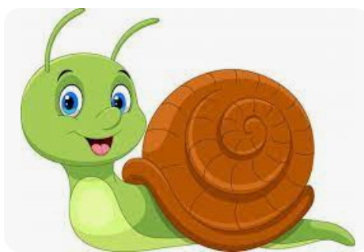
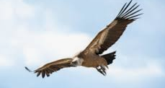
Τα ζώα χωρίζονται σε δύο κατηγορίες
Ασπόνδυλα ζώα είναι τα ζώα που δεν έχουν σπονδυλική στήλη.
Σπονδυλωτά ζώα είναι τα ζώα που έχουν σπονδυλική στήλη.

Slide 5
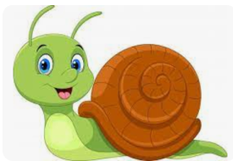
Τα ασπόνδυλα ζώα χωρίζονται σε δύο κατηγορίες
Ερμαφρόδιτα ζώα: σε αυτά τα ζώα, το θηλυκό και το αρσενικό αναπαραγωγικό σύστημα , συνυπάρχουν στο ίδιο άτομο.
Γονοχωριστικά ζώα: σε αυτά τα ζώα, το θηλυκό και το αρσενικό αναπαραγωγικό σύστημα , δεν υπάρχουν στο ίδιο άτομο, αλλά σε χωριστά.
Τα ερμαφρόδιτα μπορούν να αναπαράγονται με μονογονία
Τα γονοχωριστικά ζώα να αναπαράγονται με αμφιγονία
Παράδειγμα, το σαλιγκάρι είναι ερμαφρόδιτο

Slide 6
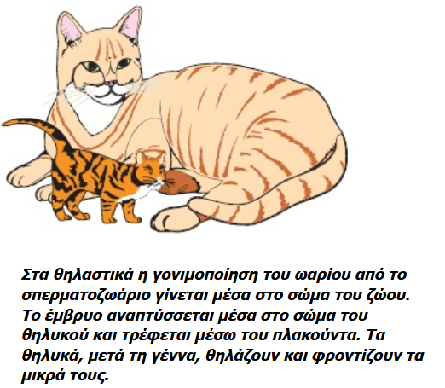
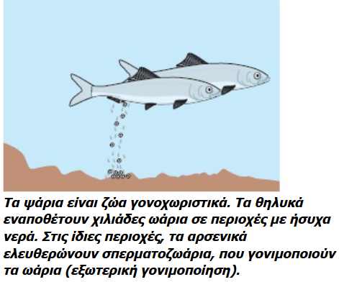
Στα γονοχωριστικά ζώα η γονιμοποίηση μπορεί να γίνει:
η γονιμοποίηση μπορεί να γίνει μέσα στο σώμα του θηλυκού (εσωτερική γονιμοποίηση).
Η γονιμοποίηση μπορεί να γίνει έξω από το σώμα του θηλυκού (εξωτερική γονιμοποίηση).

Slide 7
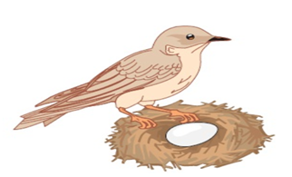
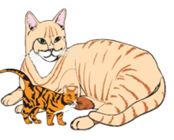
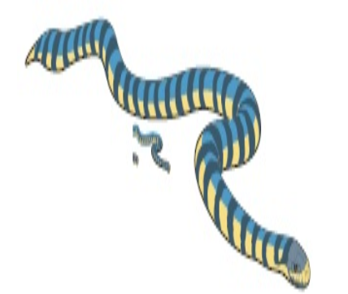
Τα σπονδυλωτά ζώα χωρίζονται σε:
Ωοτόκα είναι τα ζώα που γεννούν αυγά (ωά) όπως τα πτηνά
Ζωοτόκα είναι τα ζώα που γεννούν μικρά (ζώα) όπως τα θηλαστικά
Ορισμένα σπονδυλωτά, όπως ο καρχαρίας, κρατούν τα αυγά τους μέσα στο σώμα τους μέχρι να εκκολαφθούν και, τελικά, από το σώμα τους βγαίνουν μικρά. Τα ζώα αυτά ονομάζονται ωοζωοτόκα.
Η οχιά είναι ωοζωοτόκα

Slide 8


Έχει παρατηρηθεί ότι τα περισσότερα σπονδυλωτά γεννούν τα αυγά τους ή τα μικρά τους, την άνοιξη και το καλοκαίρι που ο καιρός είναι κάλος, και υπάρχει περισσότερη τροφή.

